Slide 1
Англицизмы в русской речи
Муниципальное бюджетное общеобразовательное учреждение
«Лицей Технополис»
Секция: Иностранные языки
Агава Вадим Витальевич, Ларионов Тимофей Сергеевич, 5 «Я» класс
Научный руководитель: Якушева Виктория Юрьевна

Slide 2
Вступление
Цель исследования: проверить, узнают ли ученики «Лицея Технополис» заимствованные слова.
Гипотеза: ученики, как активные пользователи интернета, знакомы с распространенными заимствованными английскими словами.
Объект исследования: английские слова в русской речи.
Область исследования: «Лицей Технополис».
Задача: провести опрос и составить список знакомых заимствованных слов в лексиконе учеников «Лицея Технополис».

Slide 3
Способ развития русского языка с помощью заимствования
Одним из способов развития современного языка является заимствование иностранных слов. Развитие языка всегда тесно связано с развитием прогресса и общества.

Slide 4
Причины заимствования иностранных слов
1. Русское слово не полностью или неточно отражает смысл понятия
2. Заимствование позволяет сократить длинную фразу или словосочетание на русском

Slide 5
1. Русское слово не полностью или неточно отражает смысл понятия
Примеры:
Эйчар (от англ. HR [human resources] – человеческие ресурсы) – специалист, который занимается подбором, адаптацией и мотивацией персонала.
Бренд. На русском языке это вроде как «торговая марка». Но на самом деле «бренд» имеет значение куда шире, чем «торговая марка».

Slide 6
2. Заимствование позволяет сократить длинную фразу или словосочетание на русском
В таких ситуациях англицизм не просто оказывается точнее, но еще и короче, экономичнее, чем русский аналог. Встреча на высшем уровне – это просто саммит, розничная торговля – ритейл, наемный убийца – киллер и т.д.
Иностранные слова, в частности английские, в русский язык приходили и успешно приживались с глубокой древности. Сегодня трудно поверить, но «князь», «шлем», «кровать», «лошадь», «плита» и многие другие – когда-то тоже были иностранными.

Slide 7
Молодежь и тренды
Там часто обычные, бытовые понятия начинают называть с использованием англицизмов. Неудачника назовут лузером, веселую вечеринку – пати, молодого человека или девушку – бойфренд или гелфренд и другие.
В этих случаях в русском языке есть нужные слова, и обозначают они все точно, но просто хочется молодежи чего-то необычного, выделиться.

Slide 8
Интересный факт
В те же времена, а это начало XIX в., и начало зарождаться движение ярых противников «иностранщины» во главе с Г.Р. Державиным (русский поэт эпохи Просвещения) и А.С.Шишковым (писатель и литературовед). Они предлагали заменить «калоши» на «мокроступы», «лабиринт» на «блуждалище», а «индивидуальность» на «яйность».

Slide 9
Результаты исследования
Мы провели опрос среди учеников «Лицея Технополис». Мы опросили 30 учеников, и попросили их ответить на вопросы:
1. Какие слова являются заимствованными?
2. Какие из них вы используете чаще всего в своей повседневной речи?
Вот какие результаты мы получили:

Slide 10
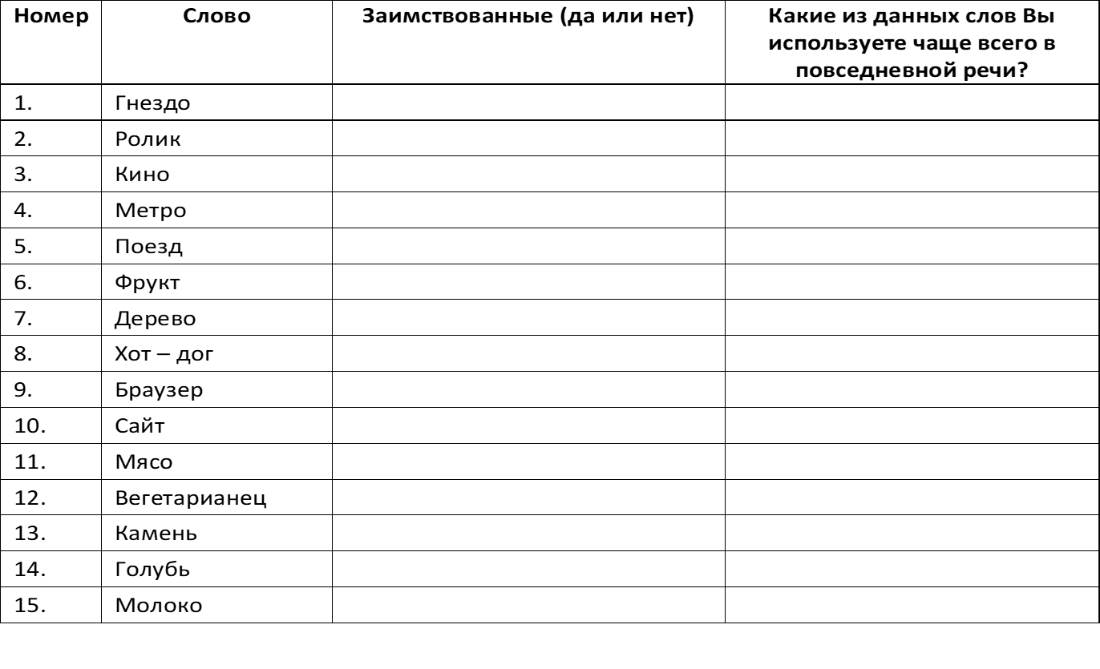
Приложение
1. Какие слова являются заимствованными?
2. Какие из них вы используете чаще всего в своей повседневной речи?

Slide 11
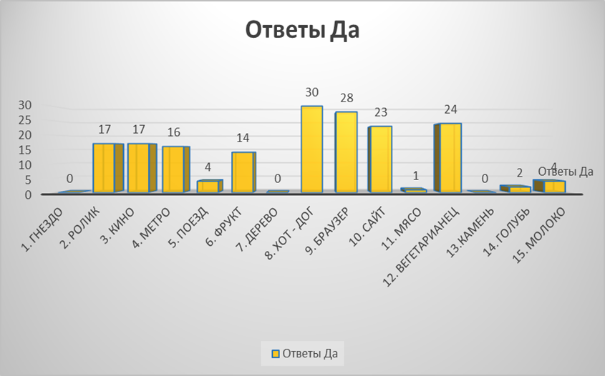
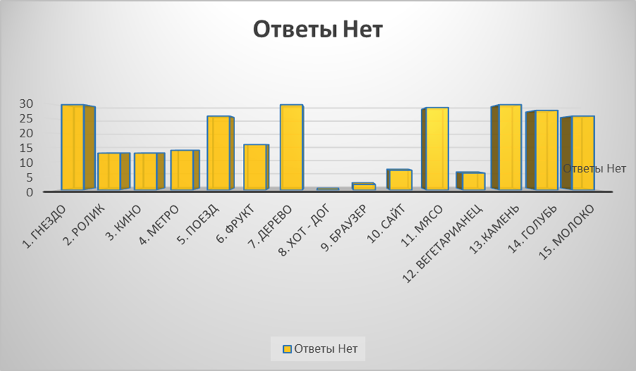
1. Какие слова являются заимствованными?
Здесь я показал, мнение людей, как они считают, какие слова заимствованные(да), а какие – нет.
Как показало исследование, большинство людей считает, что слова хот – дог, браузер, сайт и вегетарианец – заимствованные, а гнездо, поезд, дерево, мясо, камень, голубь и молоко – не заимствованные.

Slide 12
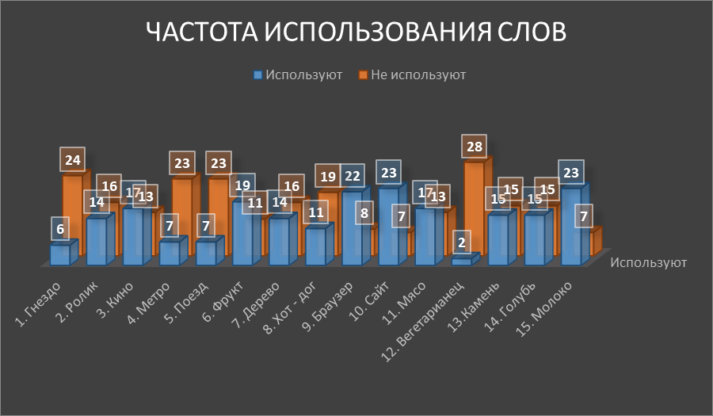
2. Какие из них вы используете чаще всего в своей повседневной речи?
На этой диаграмме я показал, какие слова люди используют чаще всего.
По исследованию, слова
браузер, сайт и молоко пользуются большей популярностью, а словами вегетарианец, поезд, метро и гнездо большинство людей не пользуется.

Slide 13
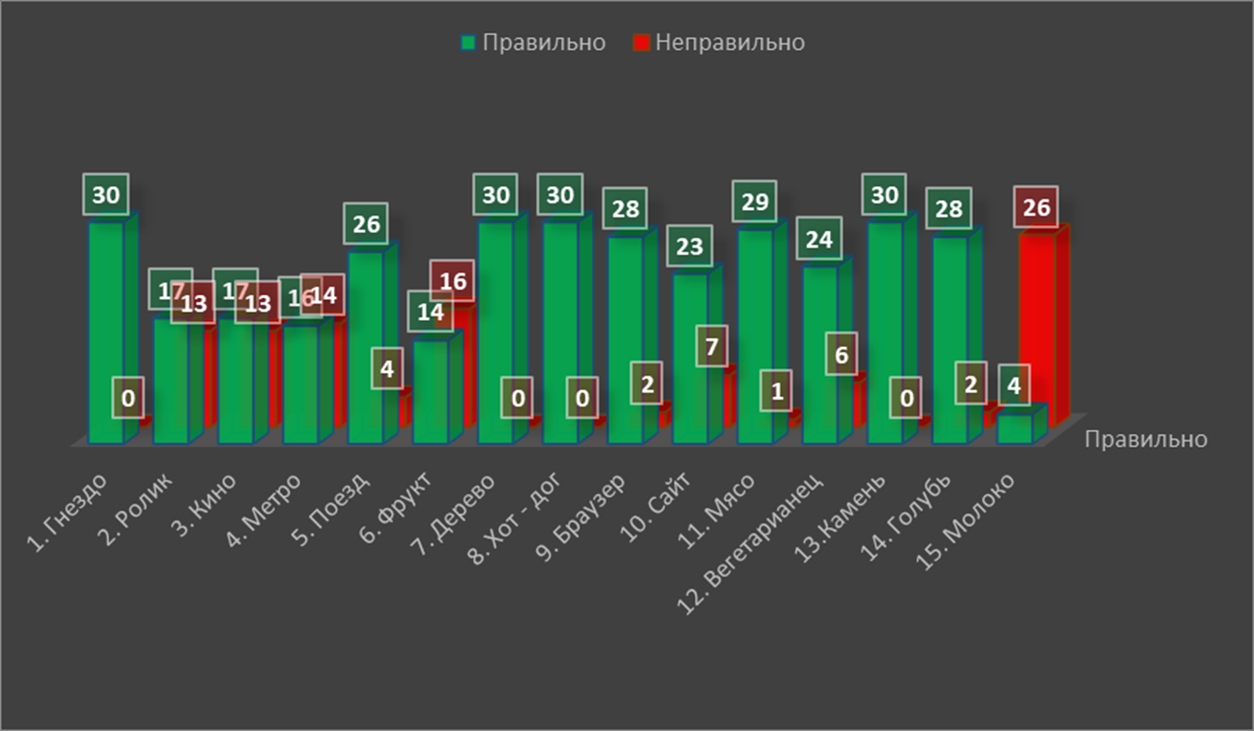
Правильные и неправильные ответы
Здесь я показал сколько людей ответили правильно, и сколько неправильно.
Это список заимствованных и не заимствованных слов.
Заимствованное +
Не заимствованное -
1. Гнездо -
2. Ролик +
3. Кино +
4. Метро +
5. Поезд -
6. Фрукт +
7. Дерево -
8. Хот – дог +
9. Браузер +
10. Сайт +
11. Мясо -
12. Вегетарианец +
13. Камень -
14. Голубь -
15. Молоко +

Slide 14
Вывод
Наше исследование доказывает, что ученики «Лицея Технополис» знают и используют не меньше половины слов из этого списка.
Мы подтвердили свою гипотезу, что ученики «Лицея Технополис» как активные пользователи интернета знакомы с распространёнными заимствованными словами.

Slide 15
Библиографический список
https://www.study.ru/article/lexicology/anglicizmy-ili-zaimstvovaniya

Slide 16
Спасибо за внимание!

